Slide 1
Algoritmos y lenguajes de Programación
Conocimientos generales

Slide 2
Presentación
Docentes:
Teórico y Práctico:
Andrés Gerardo Borgeat
Juan Manuel Monteagudo
Alejandro Goitea

Slide 3

¿Que es un algoritmo?
Alguna definición:
1) Procedimiento para solucionar un problema
2) Es un grupo finito de operaciones organizadas de manera lógica y ordenada

Slide 4
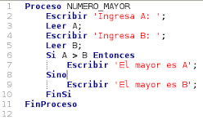
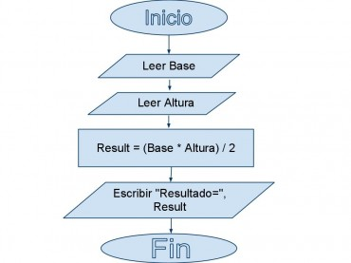
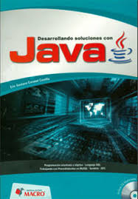
Técnicas de Representación
Seudocódigo
Diagrama de flujo
Lenguaje

Slide 5
Características
Preciso
Definido
Finito
Presentación Formal
Correcto
Eficiente

Slide 6
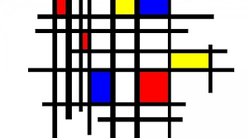
Abstracción
Que la computadora pueda resolver problemas → programas
En el enunciado de los problemas se manejan conceptos "abstractos"
Resolver problemas implica representar conceptos abstractos en términos del lenguaje de programación
Complejidad de la Programación
inherente a los problemas
proceso de construcción de los programas

Slide 7
Abstracción
refinamiento
Paso 1
Lenguaje
Natural
Paso 2
Pseudocódigo
Paso 3
Diagrama
De flujo
Paso N
Paso 4
Lenguaje C
Código de
Máquina
Lenguajes de alto nivel
Mayor abstracción

Slide 8
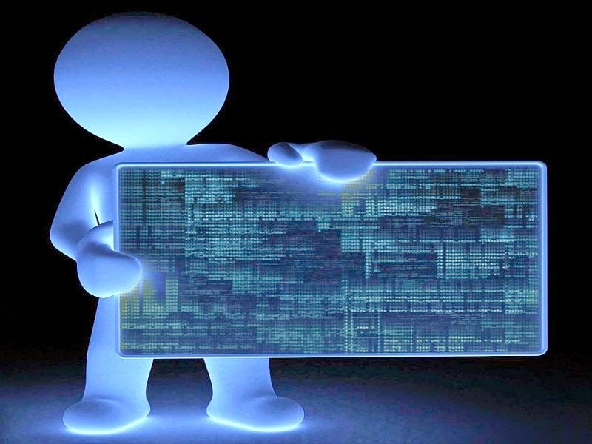
Paradigmas de Programación
Lenguajes de Programación
Existen docenas de lenguajes de programación, y se sigue creando nuevos.
Cada uno tiene sus propias preferencias en cuanto al estilo de programación

Slide 9
Paradigmas de Programación
Cualidades de un Lenguaje
Ortogonalidad
Implementación
eficiente
abstracción
Fuertemente tipificado
Definición de
Variables en
Tiempo de
Compilación
Significado de las
Palabras reservadas
O símbolos
Nivel de
complejidad
De las funciones
Facilidad o dificultad
Para implementar

Slide 10


Paradigmas de Programación
Programación Imperativa
Es el paradigma que surgió mas naturalmente al desarrollo de las computadoras : las maquinas están físicamente construidas para ejecutar series de instrucciones maquinas

Slide 11


Paradigmas de Programación
Programación Procedural
Es el modelado top-down que vamos a usar (en cascada).
Descomponemos en rutinas o funciones.

Slide 12


Paradigmas de Programación
Programación Funcional
La entidad básica es la función. Se intenta evitar referencias a variables.

Slide 13

Paradigmas de Programación
Programación Lógica
En este paradigma, se consideran principalmente predicados y reglas lógicas Ejecutar un programa, en este caso, es evaluar o un predicado o dar valores para que un predicado sea verdadero.

Slide 14
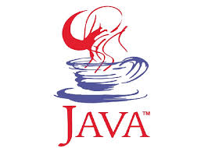
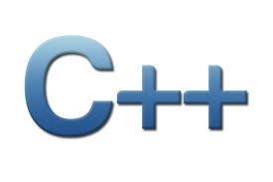
Paradigmas de Programación
Programación Orientada a Objetos
POO o OOP es un paradigma de programación que usa objetos y sus interacciones para diseñar aplicaciones y programas de computadora. incluye herencia, modularidad, polimorfismo y encapsulamiento.

Slide 15
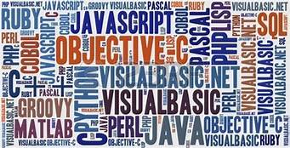
Lenguajes de Programación
Se puede clasificar también según la forma de ejecución de los programas escritos en el.
Interprete: Se ejecuta línea a línea
Compilado: Genera un ejecutable de un código fuente

Slide 16
Compilación
Compilador: proceso en el que de un programa fuente, pasa a enlazar el código y así generar el ejecutable
Analizador Léxico
Analizador Sintáctico
Analizador Semántico

Slide 17
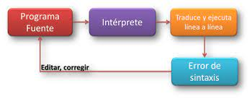
Interprete
Lenguaje que se encarga de ejecutar un código fuente sin generar un código intermedio. Procesa instrucción por instrucción.
Ejemplos: Python, PHP o el Shell de LINUX.

Slide 18
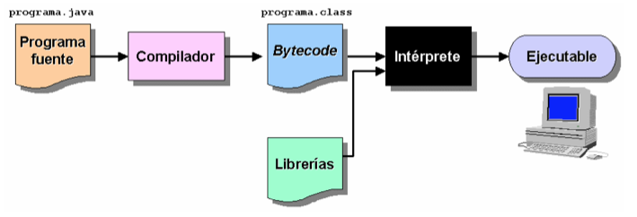
Compilación en jAVA
El preprocesador, trabaja con el código fuente y lo preprocesa.(Está fase esta presente en el lenguaje Java (y en otros lenguajes)
El compilador transforma el código fuente y genera código denominado Bytecode, que es propio de este lenguaje de programación.
Por medio de una maquina virtual que esta disponible en muchos sistemas operativos se puede leer el Bytecode.
A través de la máquina virtual es que se puede ejecutar el programa nuestro que pasó por todo este camino.

Slide 19


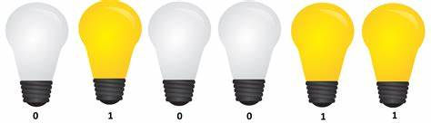
FIN
¿Preguntas?

